Slide 1
Установка и настройка виртуальных машин VMWare и VirtualBox
Выполнил: Ахлестин А.И.
Принял: Короленко В.В.

Slide 2
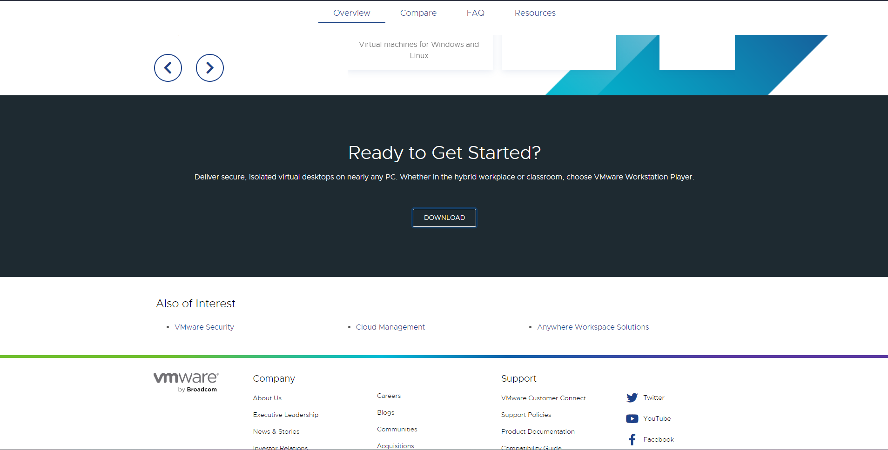
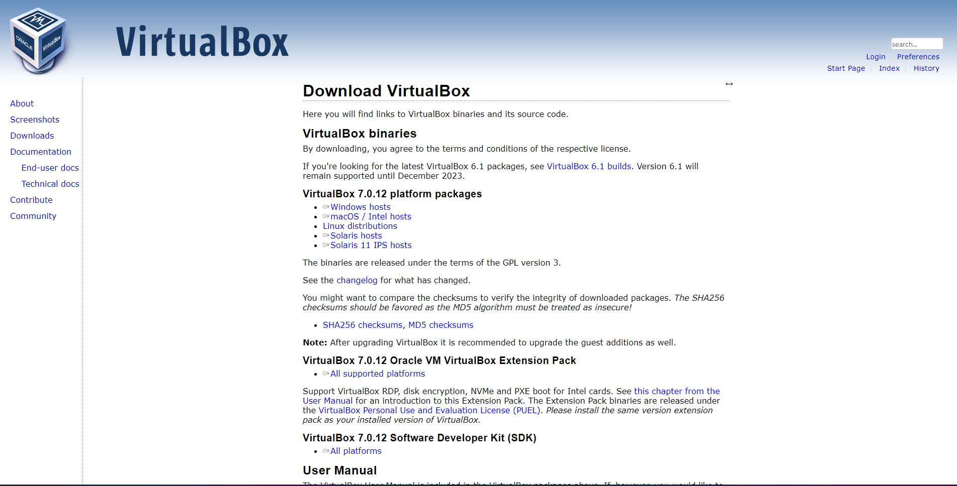
Поиск и скачивание программных средств, позволяющих создавать виртуальные машины

Slide 3
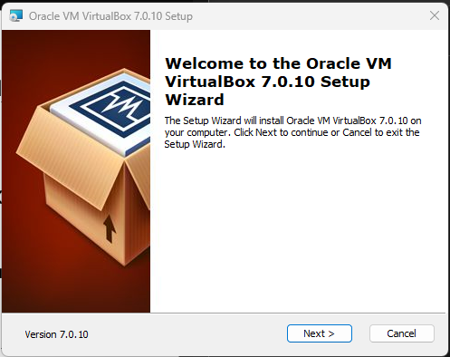
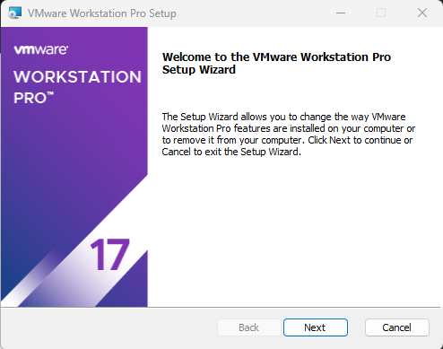
Установка и первоначальная настройка программного обеспечения

Slide 4
Установка и первоначальная настройка программного обеспечения
Прописаны пути к исполняемым файлам виртуализатора в системной переменной PATH для обеспечения глобального доступа к инструментам VMWare.
Установлены драйверы, обеспечивающие правильное функционирование клавиатуры и других устройств внутри виртуальных машин.
Настроены виртуальные сетевые адаптеры.

Slide 5
Установка и первоначальная настройка программного обеспечения
Установлен дополнительный модуль Python Core для обеспечения более широких возможностей автоматизации и взаимодействия с виртуальными машинами.
Настроены виртуальные сетевые адаптеры для обеспечения связи виртуальных машин с внешними сетями.

Slide 6
Запуск виртуальных машин, BIOS
В VirtualBox для входа в BIOS во время загрузки виртуальной машины требовалось нажать клавишу Del.
Точно такие же шаги могли быть выполнены и при использовании VMware: вход в BIOS осуществлялся путем нажатия соответствующей клавиши во время загрузки виртуальной машины.

Slide 7
Проведение сравнительного анализа виртуальных машин VMWare и VirtualBox
Производительность: VMware обычно считается более масштабируемым и эффективным в использовании ресурсов по сравнению с VirtualBox.
Функциональность: Оба продукта предоставляют широкий набор функций, но VMware, как правило, обладает большим количеством расширенных возможностей, например управление резервированием ресурсов виртуальных машин.

Slide 8
Проведение сравнительного анализа виртуальных машин VMWare и VirtualBox
Интерфейс пользователя: VirtualBox обычно предпочтителен для новичков благодаря своему более простому интерфейсу.
Лицензирование и стоимость: VirtualBox является бесплатным программным обеспечением с открытым исходным кодом, в то время как VMware предлагает коммерческие версии с более расширенным функционалом.

Slide 9
Скачивание образов
Скачивание образов было проведено с официальных сайтов производителей. Каждая система предлагает бесплатный образ, но в случае с Windows потребуется ключ активации для полного функционала системы.

Slide 10
Вывод
Были изучены и реализованы основные этапы виртуализации с использованием программных продуктов VirtualBox и VMware. Был проведен сравнительный анализ этих виртуальных машин, выявив их основные характеристики и преимущества.

